Slide 1
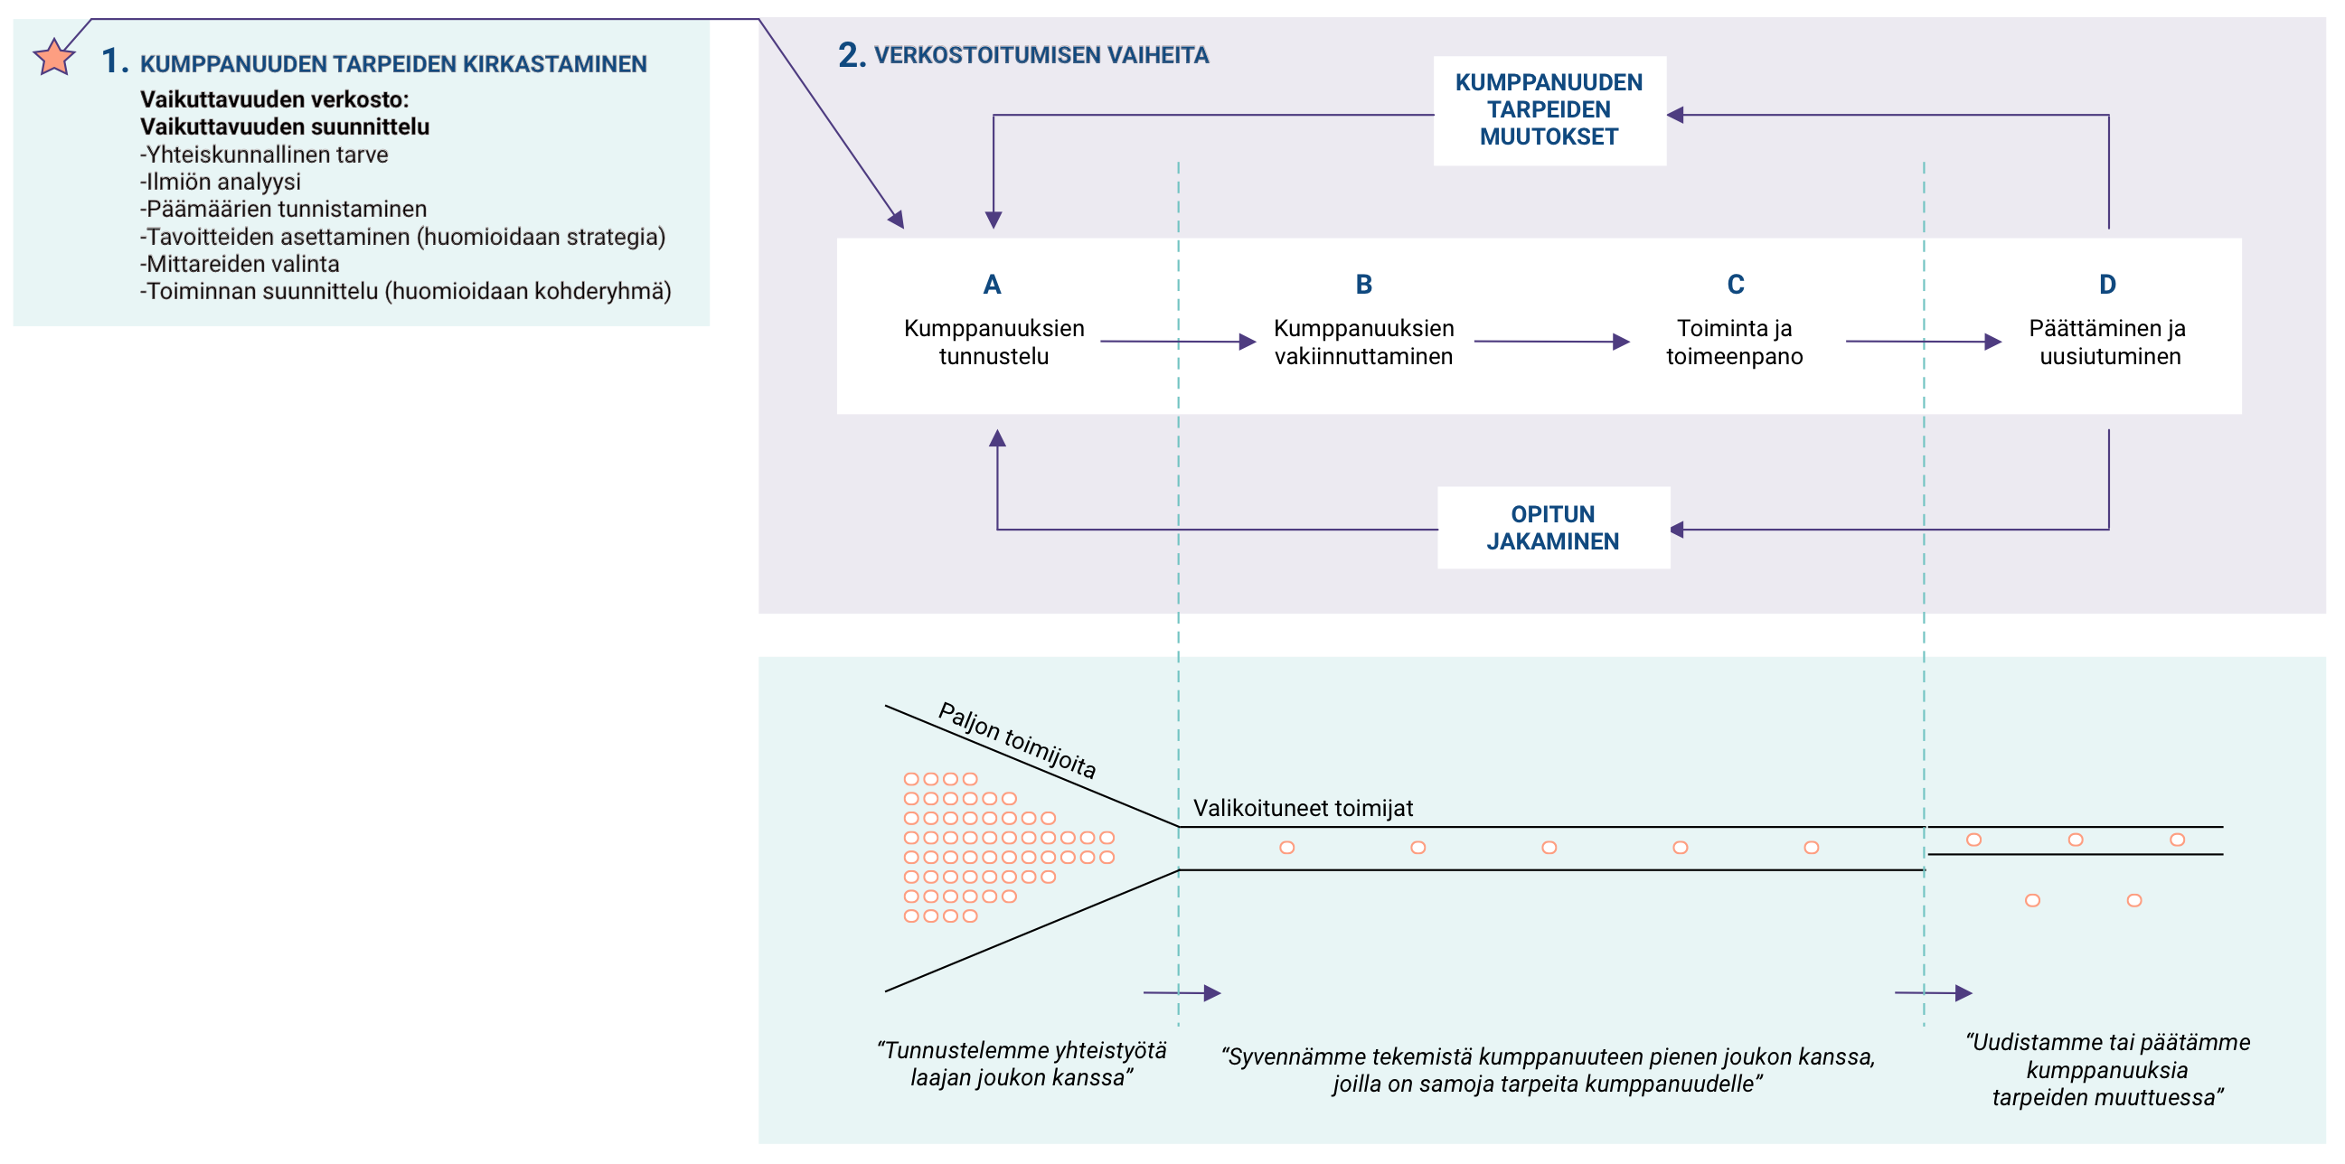
Verkoston uudistaminen – Kuva 1

Slide 2
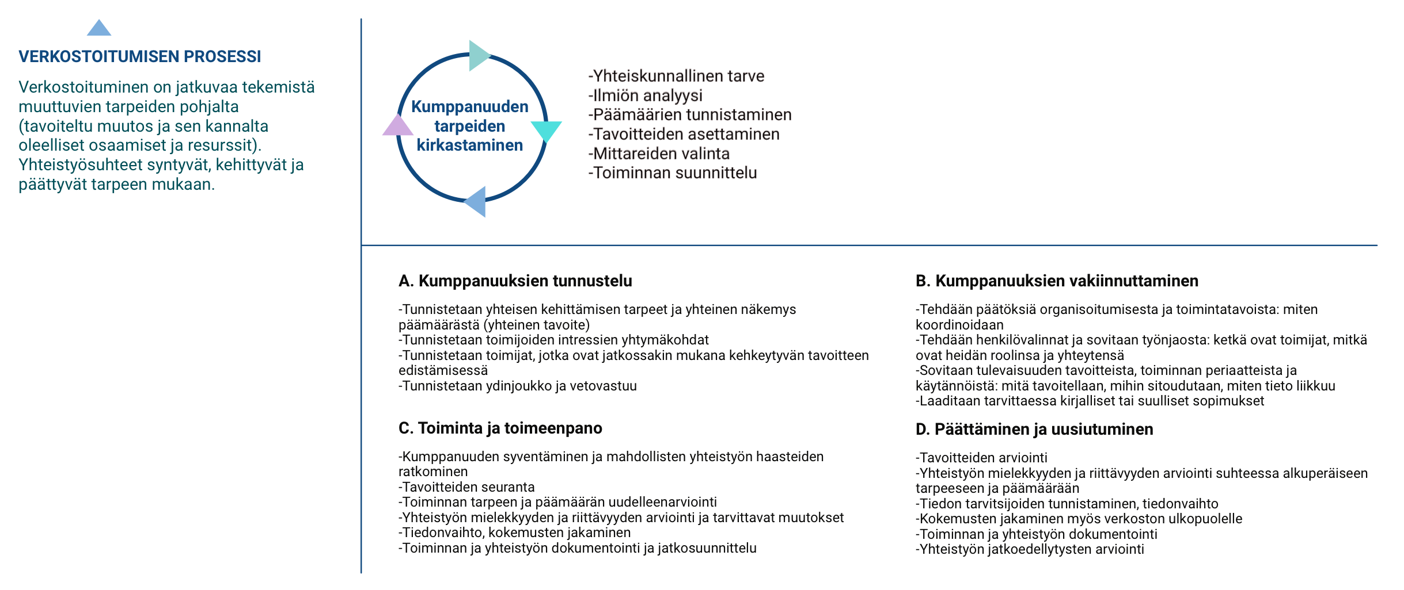
Verkoston uudistaminen – Kuva 2

Slide 3
OHJE
Mistä työkalussa on kyse?
Kuva 1 tekee näkyväksi, että vaikka vaikuttavuuden suunnittelu luo pohjan verkoston tarpeille, verkostoituminen on samanaikaisesti myös yleisempi prosessi, jossa tunnustellaan yhteistyötä laajan joukon kanssa, syvennetään sitä tarpeiden pohjalta oleellisten toimijoiden kanssa ja myös rohkeasti jatketaan ja tarvittaessa päätetään yhteistyösuhteita yhteiskunnallisten tarpeiden (ja niiden muutosten) perusteella. Kumppanuussuhteissa voidaan tunnistaa tietyt vaiheet, ja on hyvä ymmärtää oman verkoston toimijoiden lisäksi vielä kumppanuuden tarve ja elinkaari kunkin yksittäisen kumppanin kanssa.
Kuva 2 esittää verkoston (kumppanuuksien) kehittämisen tehtäviä eri vaiheissa. Kuva viestii myös toistuvuutta: yhteistyösuhteiden tarpeita tulee toistuvasti tarkastella muuttuvia yhteiskunnallisia tarpeita vasten. Kyse ei siis ole kertaharjoituksesta, vaan verkoston kehittäminen muuttuvaa yhteiskunnallista tarvetta vasten edellyttää toistuvaa ilmiön ja verkoston analyysiä, uusien tarpeiden mukaisten suhteiden luomista ja vanhasta yhteistyöstä luopumista tarvittaessa.
Mihin työkalua käytetään?
Suunnitellaan ilmiön analyysin jälkeen tai sen rinnalla verkostoitumisen edellyttämiä toimenpiteitä.
Kaikilla toimijoilla on verkostoja, mutta vaikuttavuuden näkökulmasta oleellista on, että muodostetaan verkostoja, jotka vastaavat toiminnan tarpeisiin. Esimerkiksi vaikuttavuustavoitteet ja kyky päästä niihin omilla resursseilla määrittävät tarvetta verkostoitua. Lisäksi toki verkostoituminen mahdollistaa päällekkäisyyksien havaitsemisen ja toimijoiden rooleista sopimisen, joten yhteistyö tehostaa valtionavustustoimintaa myös ilmiölähtöisen ajattelun ulkopuolella.
Miten työkalua käytetään?
Kuvaa 1 hyödynnetään omien verkostojen johtamisen suunnitteluun ja toteuttamiseen.
Pohjatyönä kannattaa tehdä ilmiö- ja verkostokartta, jonka avulla tunnistetaan mahdollisia kumppaneita. Kumppanuuksien hallinnan helpottamiseksi on oleellista esimerkiksi tunnistaa, missä vaiheessa yhteistyö on kunkin kumppanin kanssa, millainen on kumppanuuden taustalla sen tarpeelliseksi tekevä yhteiskunnallinen tarve ja millaisessa muutoksessa se on.
Kuva 2 tarjoaa tarkistuslistoja kumppanuuden johtamisen eri vaiheisiin. Jokainen toimija kehittää itse lopullisen mallinsa kumppanuuksien hallintaan, ja molempien tässä esitettyjen työkalujen on tarkoitus helpottaa tätä.

Slide 4
Verkostoituminen ja verkostojen sekä kumppanuuksien johtaminen voidaan kuvata nelivaiheisena prosessina.
Nämä on mallinnettu kuvaan 1:
A. Tunnusteluvaihe
B. Vakiinnuttamisen vaihe
C. Toiminta- ja toimeenpanovaihe
D. Päättämis- ja uusiutumisvaihe
Näitä neljää vaihetta ennen tulee tarve kumppanuudelle olla tunnistettu. Kumppanuuden tarpeita voidaan tunnistaa ilmiön ja verkoston analyysin avulla (työkalu: ilmiö- ja verkostokartta). Verkostoitumisen tarpeet voidaan siis tunnistaa ja kuvata osana vaikuttavuuden suunnittelua. Kuvaukset yhteiskunnallisesta tarpeesta, ilmiön analyysi, päämäärien tunnistaminen, tavoitteiden asettaminen, mittareiden valinta ja toiminnan suunnittelu ovat työvaiheita, joiden aikana käsitys verkostoitumistarpeista kirkastuu.
Verkostoitumisen viitekehys valtionavustustoiminnassa
Valtionavustustoiminnan uudessa toimintamallissa kumppanuuden tunnustelu (kuvassa 1 kohta A) tapahtuu varsinkin avustustoiminnan suunnittelun yhteydessä, kun omat kumppanuuden tarpeet (kuvassa 1) on tunnistettu. Tällöin on mahdollista selvittää, keillä toimijoilla on yhteisiä tai toisiaan täydentäviä tavoitteita, kohderyhmiä, osaamista ja resursseja. Yhteistyömahdollisuuksia tunnustellaan mahdollisimman laajan toimijajoukon kanssa avustustoiminnan suunnitteluvaiheessa. Tavoitteena on tunnistaa molempia osapuolia hyödyntäviä yhteistyömahdollisuuksia ja luoda tiiviimpi yhteistyösuhde siihen osaan tunnustelluista toimijoista, joiden kanssa yhteensopivuus ja molempien saama hyöty on todennäköisintä.
Kumppanuuden tunnustelun vaihe on tärkeä ja siihen kannattaa panostaa. Tässä vaiheessa etsitään toimijoiden yhteistä etua. Tunnusteluvaihe on vielä pitkälti keskusteluyhteyden luomista ja näkemysten vaihtoa ilman pitkälle meneviä odotuksia. Erilaisista toimintakulttuureista tulevat toimijat tarvitsevat aikaa tutustumiseen, luottamuksen herättämiseen, yhteisten tavoitteiden löytämiseen sekä sitoutumiseen. Koska yhteistyöhön uuden toimijan kanssa on tarpeen panostaa huolellisesti, on omaa kumppaniverkostoa hyvä kehittää rauhallisen suunnitelmallisesti ja yhteistyön hyötyjä arvioiden. On tärkeää tunnistaa, että yhteistyötä ja yhdessä tekemistä voi hyvin tapahtua jo tunnustelun ohella eikä sen aina ole välttämätöntä johtaa vakiintuneeseen kumppanuuteen. Yhteistyö voi olla tietystä tarpeesta nousevaa ja kertaluontoista.
Kumppanuuden tunnusteluvaiheessa
Kumppanuuden tunnusteluvaiheen aikana tulee saada selville seikat:
* Tunnistetaan yhteisen kehittämisen tarpeet ja yhteinen näkemys päämäärästä (yhteinen tavoite)
* Tunnistetaan toimijoiden intressien yhtymäkohdat
* Tunnistetaan toimijat, jotka ovat jatkossakin mukana kehkeytyvän tavoitteen edistämisessä
* Tunnistetaan ydinjoukko ja vetovastuu
Kumppanuuden vakiinnuttamisen vaiheessa (kuvassa 1 kohta B) pyritään kohti pidempikestoista yhteistyötä tiettyjen, molemminpuolisesti hyödyllisiksi tunnistettujen tarpeiden pohjalta. Tällöin ratkaistaan, miten kumppanuutta johdetaan, miten roolit ymmärretään ja miten tietoa vaihdetaan. Selkeät johtamiskäytännöt helpottavat yhteisten suuntaviivojen hahmottamista, resurssien tehokasta käyttöä, roolien ymmärtämistä ja tiedon jakamista.
Vaikka käytäntöjen selkiyttäminen on tarpeen, kumppanuus on kuitenkin luonteeltaan orgaanista, sisäisesti kasvavaa ja jäsentyvää, ei mekaanista, ulkoa ohjattua toimeenpanoa tai rutiinia.
Kumppanuuden vakiinnuttamisvaiheessa
* Tehdään päätöksiä organisoitumisesta ja toimintalinjoista: miten koordinoidaan
* Tehdään henkilövalinnat ja sovitaan työnjaosta: ketkä ovat toimijat, mitkä ovat heidän roolinsa ja yhteytensä
* Sovitaan tulevaisuuden tavoitteista, toiminnan periaatteista ja käytännöistä: mitä tavoitellaan, mihin sitoudutaan, miten tieto liikkuu
* Laaditaan tarvittaessa kirjalliset tai suulliset sopimukset
Toiminta- ja toimeenpanovaiheessa (kuvassa 1 kohta C) siirrytään suunnitelmista käytännön tekemiseen. Kumppanuus muuttuu hankkeiksi ja tekemiseksi. Tekemisen vaiheessa saattaa esiintyä osapuolten välistä kilpailua esimerkiksi resursseista. Tässä vaiheessa myös kysymykset toiminnan tarkoituksesta, tavoitteista ja suunnasta nousevat usein uudestaan esiin, ja tällöin kumppanuutta arvioidaan. Kumppanuuden arviointi on tarpeellista: onko yhteistyöstä hyötyä, onko sen tarkoituksenmukaista, palveleeko se tavoitteita, mitä hyötyä itse pystyy tarjoamaan muille ja miten opittua saadaan sovellettua laajemmin.
Valtionavustustoiminnan uudessa toimintamallissa oleellista on myös pysyä ajan tasalla yhteiskunnallisen tarpeen muutoksesta. Verkosto ja kumppanuudet syntyvät tiettyyn tarpeeseen ja niitä kehitetään sen muuttuessa: on hyväksyttävää, että tarpeen muuttuessa on tarve luoda uusia kumppanuuksia, lopettaa vanhoja ja jatkuvasti kehittää nykyisiä.

Slide 5
Toiminta- ja toimeenpanovaiheessa
* Kumppanuuden syventäminen ja mahdollisten yhteistyön haasteiden ratkominen
* Tavoitteiden seuranta
* Toiminnan tarpeen ja päämäärän uudelleenarviointi
* Yhteistyön mielekkyyden ja riittävyyden arviointi ja tarvittavat muutokset
* Tiedonvaihto, kokemusten jakaminen
* Toiminnan ja yhteistyön dokumentointi ja jatkosuunnittelu mpien saama hyöty on todennäköisintä.
Kumppanuuden päättämis- ja uusiutumisvaiheessa (kuvassa 1 kohta D) yhteistyöstä on kertynyt myönteisiä ja kielteisiä kokemuksia. Tässä vaiheessa arvioidaan kokemuksia ja käydään niiden pohjalta avointa keskustelua. Keskustelun ja arvioinnin pohjalta päätetään, jatketaanko kumppanuutta, muutetaanko sitä vai päätetäänkö se. On myös mahdollista tunnustella samalla verkostoa muuttuneita tarpeita vasten. Valtionavustustoiminnassa tämä tarkoittaa vaikuttavuuden verkoston uudelleenarviointia: tarpeet muuttuvat, uusia ilmiöitä nousee jatkuvasti ja toimijoiden on tarpeellista pohtia vaikuttavuustavoitteitaan uudesta näkökulmasta, mikä voi johtaa vanhojen kumppanuuksien päättymiseen ja uusien alkamiseen.
Toiminnan tuotosten ja hyötyjen siirtäminen jatkajille on tärkeä tavoite valtionavustustoiminnan uudessa toimintamallissa. Kun tietyn toimijan tekeminen yhteiskunnallisen tarpeen parissa päättyy, on tärkeää, että hyöty tehdyistä panostuksista on muiden käytettävissä. Samoin on tärkeää, että hyviä käytäntöjä, ideoita ja tuotoksia jaetaan verkostossa avoimesti. Valtionavustustoiminnassa tämä tarkoittaa ideoiden, innovaatioiden ja tuotosten dokumentointia, ja sekä näiden aktiivista jakamista muille että muiden jakamien tuotosten hyödyntämistä omaan tarpeeseen.
Kehitettävä Tutkiavustuksia.fi-palvelu vastaa osaltaan tähän tarpeeseen, mutta ilmiöiden parissa työskentelevillä verkostoilla on myös omia kanaviaan tuotosten jakamiseen, ja näiden kanavien tunnistaminen ja aktiivinen hyödyntäminen on tärkeää. Kaikki hyödylliset tuotokset eivät toki synny osana valtionavustustoimintaa.
Päättämis- ja uusiutumisvaiheessa
* Tavoitteiden arviointi
* Yhteistyön mielekkyyden ja riittävyyden arviointi suhteessa alkuperäiseen tarpeeseen ja päämäärään
* Tiedon tarvitsijoiden tunnistaminen, tiedonvaihto
* Kokemusten jakaminen myös verkoston ulkopuolelle
* Toiminnan ja yhteistyön dokumentointi
* Yhteistyön jatkoedellytysten arviointi

Slide 6
Jakakaa osaamistanne ja tietoanne muille
Jaa havaintosi työvälineestä ja sen käytöstä, jotta muut voivat oppia lisää ja löytää uusia yhteistyömahdollisuuksia. Lisää somejulkaisuusi aihetunniste #valtionavustukset
Kaikki toiminnan suunnittelun työvälineet on julkaistu osoitteessa https://vm.fi/valtionavustustoiminnan-kehittaminen

